Slide 1
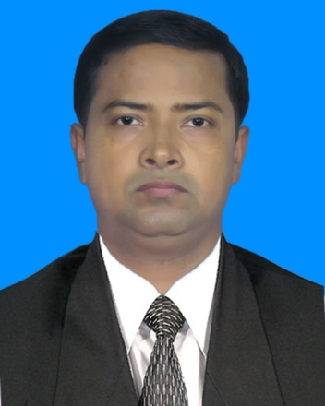
আজকের পাঠে সকল ছাত্র
ছাত্রীদেরকে শুভেচ্ছা

Slide 2
পরিচিতি;---------
পাঠ পরিচিতি
সুদেব চন্দ্র পাল
সহকারি শিক্ষক ( গণিত)
টরকী বন্দর ভিক্টোরী
মাধ্যমিক বিদ্যালয় ।
টরকী বন্দর, গৌরনদী,
বরিশাল ।
শ্রেণি:- নবম
বিষয়ঃ উচ্চতর গণিত
অধ্যায়:- নবম

Slide 3
পাঠ শিরোনাম
সূচকীয় ও লগারিদমীয় ফাংশন।
শিখণ ফল:-
আজকের পাঠশেষে শিক্ষার্থীরা-
সূচকের সূত্রাবলী বলতে পারবে।
সূচকের ব্যবহার করে গাণিতিক সমস্যার সমাধান করতে পারবে

Slide 4
সূচক সম্পর্কিত কিছু সূত্র:

Slide 6
সমাধান কর:

Slide 8
মূল্যায়ণ :
সরল কর:-

Slide 10
বাড়ির কাজ
উপরোক্ত সমস্যা দুটি বাড়িতে সমাধান করবে।

Slide 11
পাঠ সমাপ্তি ঘোষণা:----
ধন্যবাদ

